Slide 1
Data Pipeline
Groupe : 3 à 4 étudiants

Slide 2
Contexte du projet
Sommaire
Objectifs pédagogiques
Structure et temporalité
Livrables attendus
Ressources et outils
Critères de réussite

Slide 3

Contexte du projet
Développement d’un pipeline de ML capable de prédire la longueur des sépales d’une fleur Iris à partir de leur largeur.
Notes:
Vous travaillez pour un laboratoire de recherche botanique.
Objectif : développer un pipeline complet de machine learning capable de prédire la longueur des sépales d’une fleur iris à partir de leur largeur.
Le système doit être automatisé versionné et déployé

Slide 4

Les objectifs pédagogiques
Notes:
Concevoir une architecture de pipeline data de bout en bout
Utilisation des stacks techniques : Docker, PostgreSQL, MLflow, Flask/FastAPI
Collaborer en équipe dans un cadre technique contraint

Slide 5
Structure et temporalité
Kick-Off
Soutenance
Présentation et évaluation de l’ensemble du travail
06 février
Lancement du projet sur l’ensemble des campus
02 février
Data Pipeline

Slide 6
Livrables attendus
Pipeline dockerisé
Dossier technique
Powerpoint de présentation
Notes:
Pipeline dockerisé avec 4 services (prétraitement, PostgreSQL, modélisation, API)
Dossier technique avec :
Architecture du pipeline
Choix techniques
Résultats
Présentation orale

Slide 7
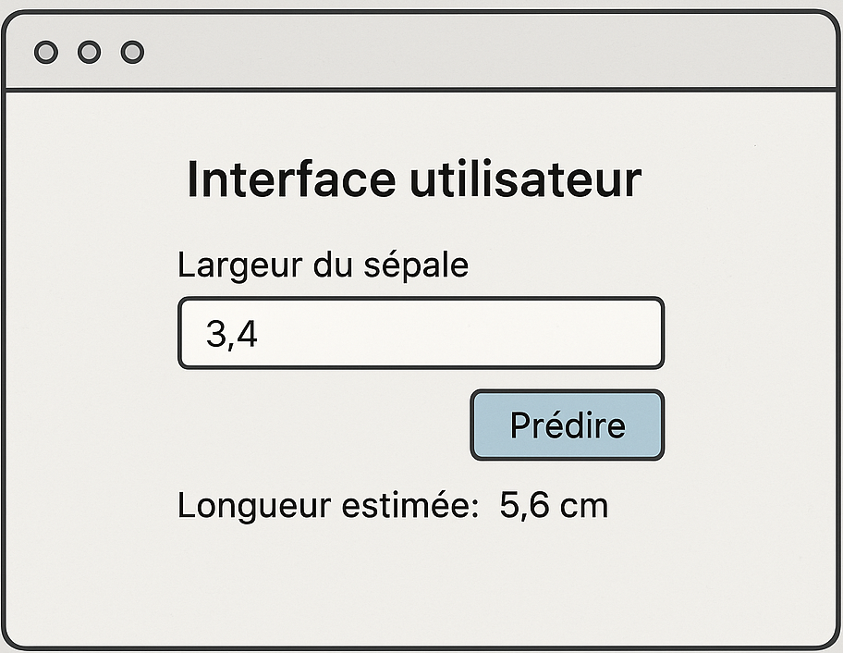
Livrables attendus - BONUS
Notes:
Les groupes les plus avancés peuvent compléter leur pipeline par le développement d’une interface utilisateur
Cette interface permettra de :
Soumettre une largeur de sépale via un champ de saisie
Obtenir une prédiction de longueur calculée via l’API REST

Slide 8






Ressources et outils
Notes:
un conteneur Docker par étape
Docker Compose pour orchestrer
PostgreSQL pour stocker les données
MLflow pour tracer les modèles
API REST testable (curl, Postman, etc.)
Projet exécutable avec docker-compose up

Slide 9
Critères de réussite
Pipeline fonctionnel
Capacité à argumenter et défendre ses choix
Traçabilité via MLflow
Travail collaboratif
Notes:
Pipeline fonctionnel, lisible, bien structuré
Choix techniques justifiés et pertinents
Traçabilité via MLflow
Capacité à collaborer efficacement
Présentation claire et démonstration réussie

Slide 10

Contacts

